Slide 1
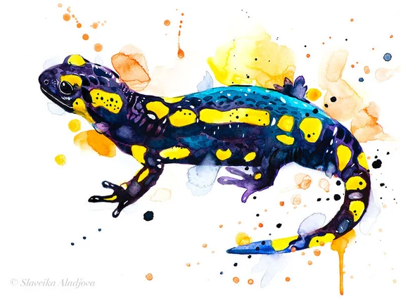
מבוא למחשוב ענן
מצגת פרויקט
צוות סלמנדרה

Slide 2
מגישים:
205888167
316511559
316279785
304959422
314875113
209517879
316148675

Slide 3
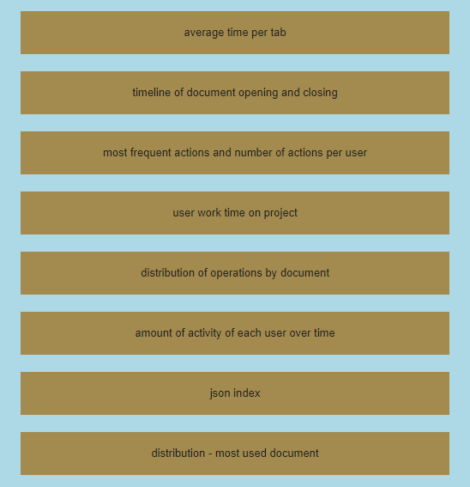










The essence of the product
Notes:
מהות המוצר ומרכיביו:
אפליקציה שמסייעת למנהל
פרויקט ב-OnShape לצפות בנתוני העובדים.
ניתוח המידע המתקבל משימוש של העובדים בסביבת העבודה OnShape.
האפליקציה תכלול chatBot.
הגרפים הקיימים:
כמה זמן התעסקו עם אובייקט כלשהו (בדקות): מאפשר להבין איזה אובייקט היה מורכב יותר לתפעול בזמן
זמני הפתיחה והסגירה של מודל (מסמך = כל הלוג) על פני תקופה: מאפשר מעקב אחר נוכחות העובדים על פני התקופה ומאפשר תקצוב זמן לעבודה מרחוק.
הצגת הפעולות הנפוצות ביותר עבור עובד: מאפשר להבין את גישת העבודה ומכאן להחליט אילו קיצור דרך נאפשר במערכת ה-OnShape
זמן העבודה הכולל לכל עובד על המערכת: מלבד נוכחות העובד נרצה לדעת האם הוא השקיע את רוב מרצו בעבודה או ש"תיקתק עבודה והלך"
גרף המציג את מספר הפעולות שבוצעו עבור כל רכיב במודל : משתלב עם הגרף הראשון רק שכאן נרצה לדעת כיצד לתמחר את העבודה ולכן נרד לרזולוציית מספר הפעולות שבוצעו על ידי העובדים
גרף המציג את מספר הפעולות הכולל בכל יום על פני כל תקופת המסמך (כלומר, על כל הלוג)
הזמן שהושקע על כל מסמך
לאחר העלאת קובץ Json של כמה מסמכים, ניתן לקבל גרף המבצע השוואה על הזמן שהושקע בכל מסמך
גרף של השימוש הנפוץ ביותר בשעות
צ'אט-בוט:
תיבת הצ'אט-בוט מאפשרת למנהל להשתמש בצורה קלה במערכת על ידי הזנה של שם הגרף. ביצענו שימוש בספריית fuzzywuzzy על מנת לבצע שימוש באלגוריתם Levenshtein distance המאפשר לחשב את הדמיון בין טקסטים כך שמתאפשר מעבר לגרף גם בכתיבה לא מדוייקת של שם הגרף בתיבת ההודעה.

Slide 4




ארכיטקטורת המערכת
json
Notes:
Project Architecture Overview
Development & Execution Environment: Google Colab
Used for coding, testing, and running the application.
Integrates seamlessly with Firebase for real-time data operations.
Database: Firebase
Structure: Utilizes Firestore/Realtime Database for dynamic data storage and retrieval.
Security: Implements Firebase Authentication for secure user access and data protection.
Scalability: Supports scalable solutions with Firebase’s cloud infrastructure.
Data Flow:
Data is input by users, processed in Google Colab, and stored/retrieved via Firebase, ensuring efficient data management and real-time updates.

Slide 5
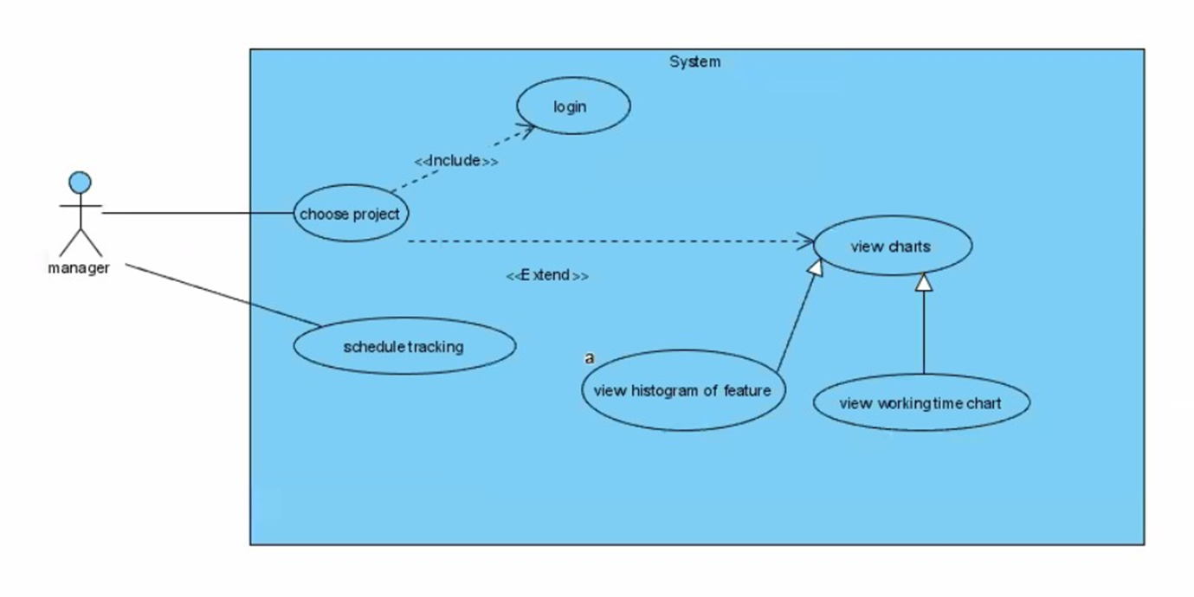
use case

Slide 6
דרישות לא פונקציונליות
המערכת תהיה מעוצבת בצורה ידידותית למשתמש.-(Accessibility)
המערכת תשמור על מהירות פעולה ותגיב תוך חצי שניה (performance).
המערכת תדאג שלא יהיה עיכוב מידע (Response time).
המערכת תבטיח אבטחת מידע גבוהה על מנת למנוע גישה לא מורשית ודליפת מידע.(Privacy)
המערכת תהיה מותאמת לשימוש רב-מכשירי ותתמוך בפלטפורמות שונות כגון דפדפנים ואפליקציות ניידות.(Adaptability)

Slide 7

ביקורת עמיתים
ציון הSUS: 76.67
דוגמא למס' הערות שנתנו לנו:
שינוי צבעים.
הפחתת כמות גרפים.
אפשרות להעלות קובץ JSON.
סידור ה-GUI.
טיפלנו ברוב ההערות שנתנו לנו חוץ מאלו שראינו לנכון שלא צריך לשנות.

Slide 8
CodeReview
האם בכוונת הצוות לבצע שינוי בעקבות ההערה? יש לפרט, אם כן, מה השינוי. אם לא, מדוע | תגובה | הערה
לא- מכיוון שקיים כבר בקוד | קיים אבל רק עם תאריכים קיימים | בחירת תאריכים
כן, הצוות יתקן את זה | אין חלוקה | אין חלוקה ל-SEGMENTS
לא | ה CHATBOT מציג גרפים מאשר שעונה על שאלות | ה CHATBOT
כן | כן נוסיף | הוספת תיעוד לפונקציות

Slide 9


שקיפות אלגוריתמית
הערה למשתמש בהעלאת הקובץ .
חוסר שקיפות בהסבר האלגוריתמים למשתמש.
הקוד כן פתוח לקריאה בקולאב עם תיעוד אבל ללא
הסברים למשתמש חיצוני שמשתמש.

Slide 10
תודה על הקשבה👏🏽
צוות סלמנדרה

